Slide 1
Циклический алгоритм
8 класс

Slide 2


Общее представление
Многие процессы в окружающем мире основаны на многократном повторении одной и той же последовательности действий

Slide 3

Общее представление
Алгоритмы, которые содержат описания повторяющихся действий, принято называть циклическими.

Slide 4

Общее представление
Циклический алгоритм – это алгоритм, содержащий типовую конструкцию «цикл».
Тело цикла – описание действий, повторяющихся в цикле.

Slide 5
Типы циклов
Цикл с известным числом повторений
Цикл с неизвестным числом повторений
Цикл с постусловием
Цикл с предусловием

Slide 6
Цикл с известным числом повторений
Такие циклы часто называют «цикл ДЛЯ»
Рассмотрим примеры…

Slide 7

Цикл с известным числом повторений
Пример 1
Упражнения для глаз
Алгоритм «Упражнение для глаз»
Возьмите карандаш.
Установите его в исходное положение у кончика носа.
Повторите 10 раз, следя за движением карандаша:
  Переместите карандаш на расстояние вытянутой руки;
  Верните карандаш в исходное положение.
Положите карандаш.
Конец алгоритма

Slide 8

Цикл с известным числом повторений
Пример 2
Требуется подвести итоги контрольной работы.
Исходные данные: b – балл текущего ученика; n – количество учеников. Расчётные данные: s – сумма баллов; sr – средний балл.

Slide 9
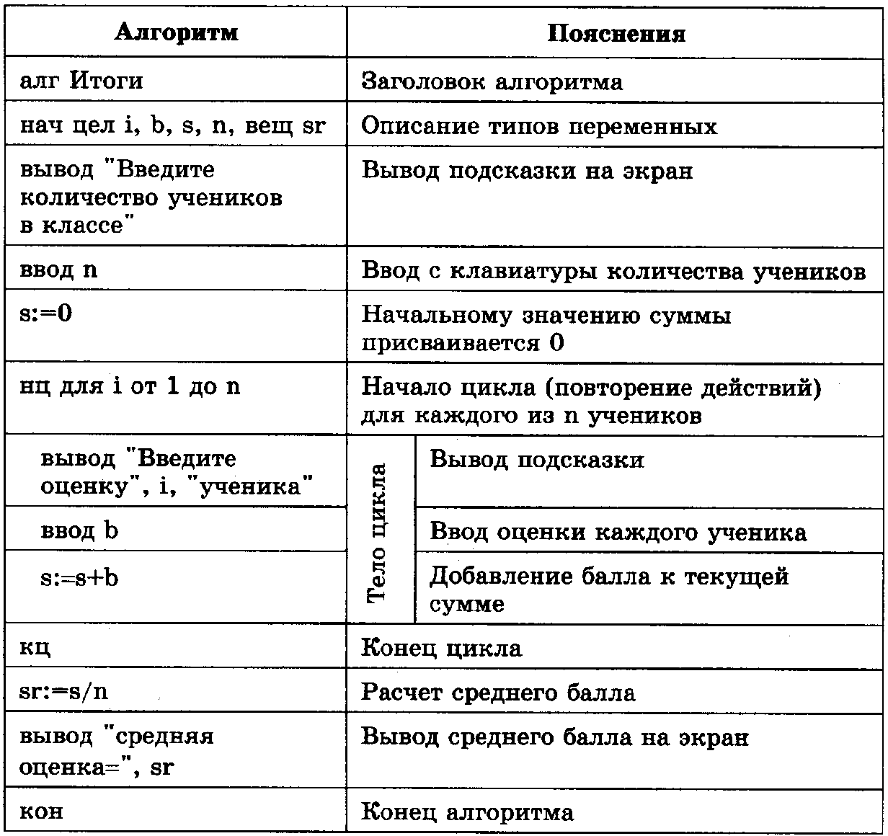
Цикл с известным числом повторений

Slide 10

Цикл с постусловием
В некоторых задачах число повторений заранее не известно. Для организации циклической последовательности действий и выхода из ней к другому фрагменту алгоритма используется условие, которое ставится в конце тела цикла.

Slide 11
Цикл с постусловием
Цикл с неизвестным числом повторений, в котором выход из цикла осуществляется при выполнении условия, принято называть «циклом с постусловием» или «циклом ПРИ».

Slide 12

Цикл с постусловием
Пример 3.
Измерение пульса после бега
Алгоритм пульс
Удобно положите левую руку ладонью вверх.
Два пальца правой руки положите на запястье левой руки.
Заметьте положение секундной стрелки.
Сосчитайте очередной удар.
Посмотрите на часы.
Если секундная стрелка прошла полный круг, то закончите действия, иначе перейдите к п. 4.
Конец алгоритма

Slide 13
Цикл с постусловием
начало
Сосчитайте удар
Посмотрите на часы
Круг пройден?
Нет
Да
конец

Slide 14
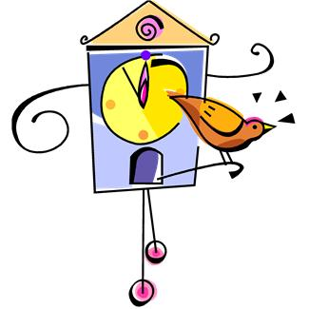
Цикл с постусловием
Пример 4.
Рассчитать время работы батарейки в часах с кукушкой, если известно, что заряда хватает примерно на 1000 звуковых сигналов «ку-ку». Однократный звуковой сигнал звучит, когда минутная стрелка показывает 30 минут. Начало каждого часа сопровождается повторением сигнала столько раз, сколько показывает часовая стрелка (от 1 до 12).

Slide 15

Цикл с постусловием
Расчётными данными для этой задачи являются:
t – обозначение текущего часа;
k – количество звуковых сигналов.

Slide 16
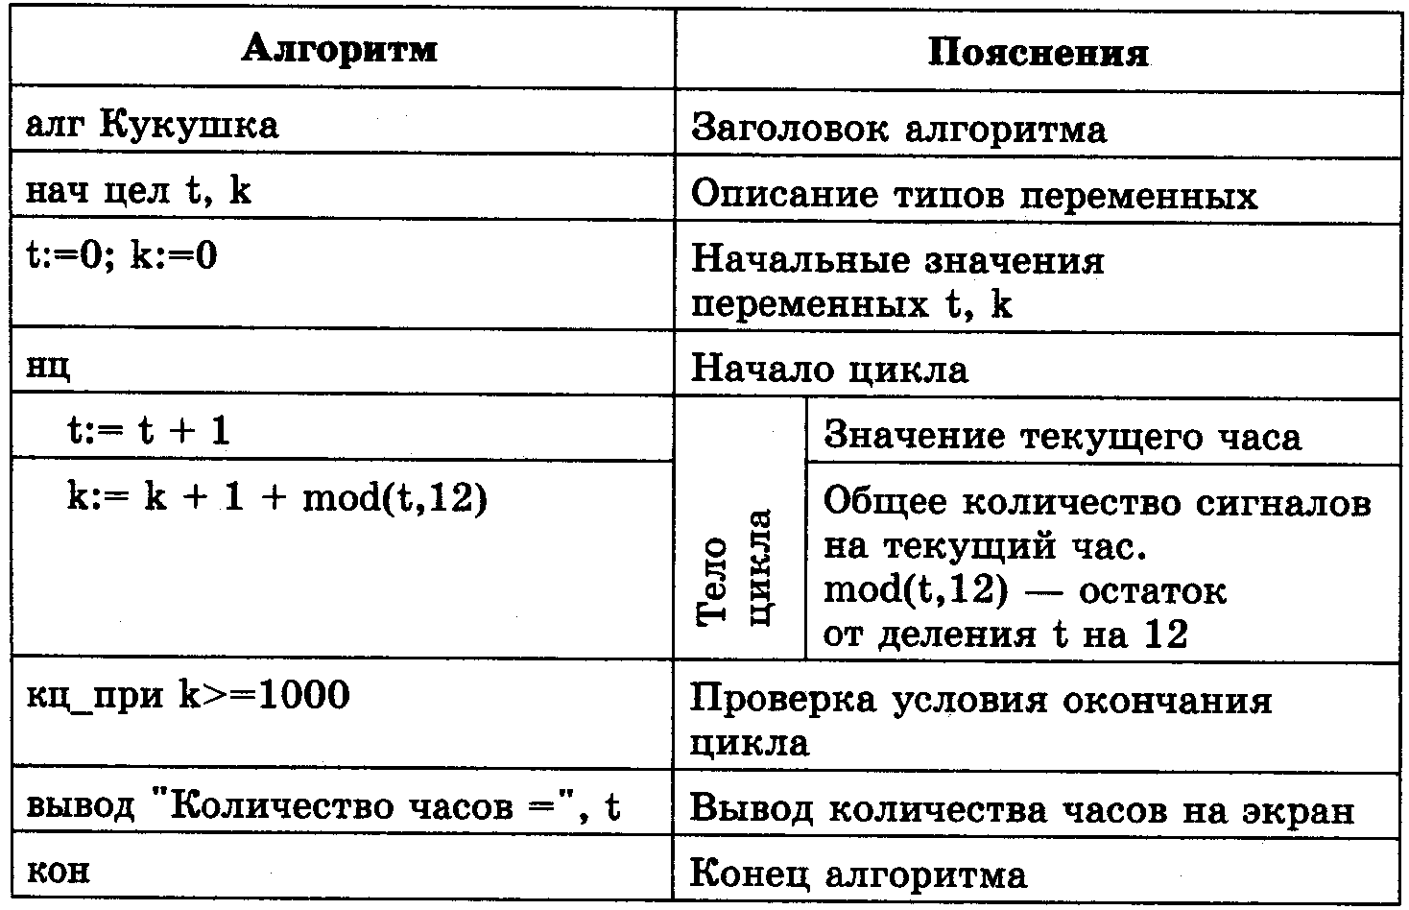
Цикл с постусловием

Slide 17
Цикл с постусловием
Особенности:
проверка условия осуществляется в конце цикла, поэтому тело цикла выполняется хотя бы один раз;
цикл заканчивается по выполнению условия.

Slide 18

Цикл с предусловием
Для организации циклической последовательности действий и выхода из неё к другому фрагменту алгоритма используется условие, которое ставится в начале тела цикла.
Такой цикл часто называют «циклом ПОКА».

Slide 19
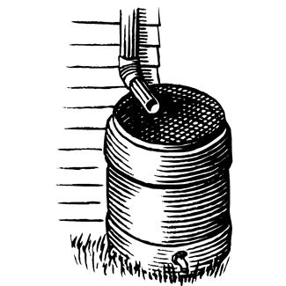
Цикл с предусловием
Пример 5.
На даче требуется наполнить бочку водой.
Алгоритм «Бочка»
Подойдите к бочке.
Если бочка неполная (есть место для воды), то перейдите к п. 3, иначе конец алгоритма.
Наберите ведро воды.
Вылейте ведро в бочку.
Перейдите к п. 2.
Конец алгоритма

Slide 20
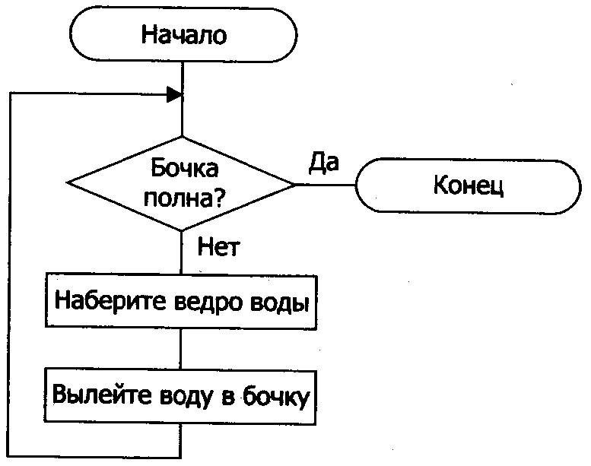
Цикл с предусловием

Slide 21
Цикл с предусловием
Пример 6.
Проверить число на симметричность (например, 12321, 8668).
Исходные данные: введённое число n.
Для промежуточных вычислений будут использоваться переменные:
s – для записи цифр числа n в обратном порядке;
n1 – для дублирования введённого числа n.
В алгоритме используются функции:
mod – вычисление остатка от деления на 10;
div – определение целой части числа.

Slide 22
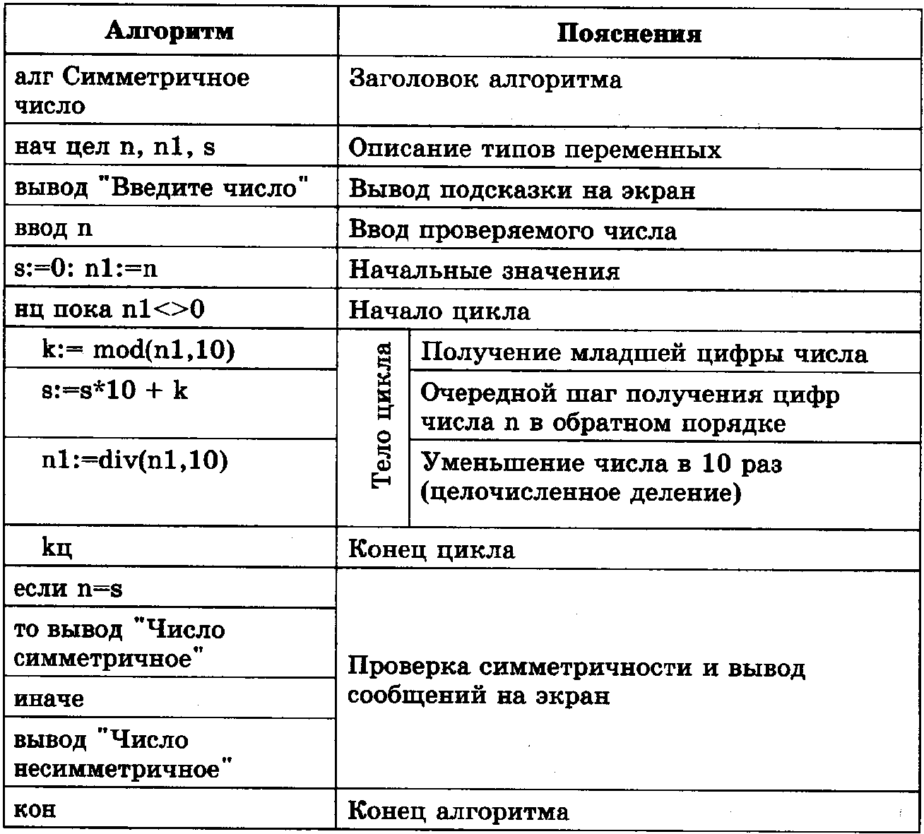
Цикл с предусловием

Slide 23
Цикл с предусловием
Особенности:
проверка условия осуществляется в начале цикла, поэтому тело цикла может не выполниться ни одного раза;
цикл заканчивается при невыполнении условия;
цикл является универсальным, т.к. с помощью этого цикла можно решить любую циклическую задачу.

